Slide 1
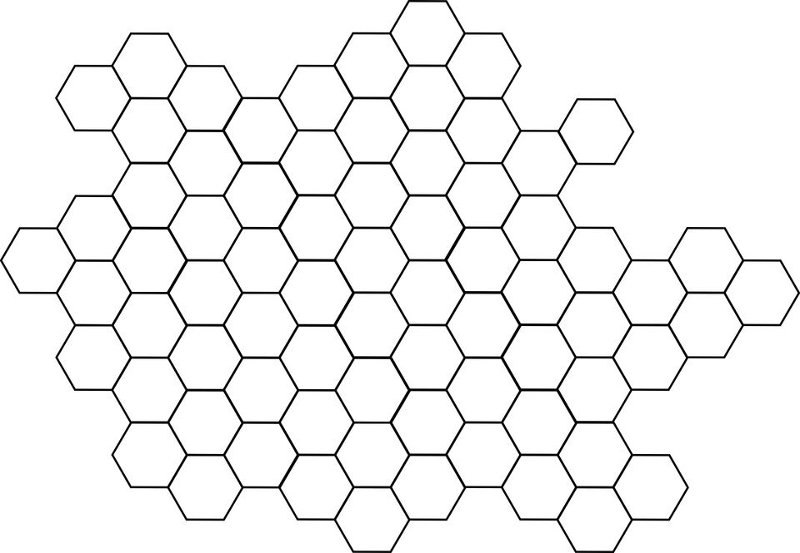


International Connections Meetup
100 GIRLS PROJECT
https://docs.google.com/document/d/1uN1ozEXT_BdROH0DzeDI6Oj693kkMbcBYKk0Mq5Inqc/edit?usp=sharing

Slide 2
Was ist das 100 Girls Project ?
Jede Teilnehmende des Juliette Low Seminar 2019 soll min. 100 Mädchen die Möglichkeit geben Leadership auszuüben und sich selbst als Leader zu sehen.
Notes:
It’s a way for JLS participants to continue to practice the leadership mindsets and share their learning with their MOs.
*It’s not a training of trainers or for national boards – it should focus on the girl members.
*You should be connected with your MO and they should be able to offer you support and guidance throughout your project. Share your successes with them and build a connection.

Slide 3





Warum machen wir das 100 Girls Project ?
Verschiedene Wege entdecken, wie Pfadfinderinnen leiten.
Das, was wir gelernt haben mit anderen zu teilen damit sie von unserem Wissen profitieren können.
Ich habe angefangen mich selbst als Leader zu sehen als ich die WAGGGS Leadership Mindsets verstanden habe. Mit dem 100 Girls Project möchte ich erreichen, dass es viele anderen Mädels auch so geht.
Themen ansprechen, die für Mädels relevant sind.

Slide 4




WAGGGS ?
Empowerment
150 Countries
World Association of Girl Guides and Girl Scouts
> 100 Years
10 Million
Notes:
World Association of Girl Guides and Girl Scouts
The largest voluntary movement dedicated to girls and young women in the world
10 million girls and young women from 150 countries
For more than 100 years Girl Guiding and Girl Scouting has transformed the lives of girls and young women worldwide, supporting and empowering them to achieve their fullest potential and become responsible citizens of the world.

Slide 5
Ziele des 100 Girls Project ?
100 Girls Project Lernziele
Die Teilnehmerinnen haben ein besseres Verständnis was Leadership für WAGGGS bedeutet
Die Teilnehmerinnen kennen das Leadership Modell und sie wollen versuchen es auch zu nutzen
Die Teilnehmerinnen haben ein besseres Verständnis von Gender Equality und dem Sustainable Development Goal 5
Die Teilnehmerinnen fühlen sich verbunden mit WAGGGS als globaler Bewegung

Slide 6
Zögert nicht uns zu kontaktieren falls ihr noch Fragen zum 100 Girls Project haben solltet !

